Slide 1
Навигация по МИРЭА
Интерактивная и настенная

Slide 2
Существующая проблема
Запутанная планировка основного здания МИРЭА порождает большое количество запутавшихся студентов и посетителей нашего вуза.
Непрозрачная нумерация аудиторий и этажей.
Отсутствие указателей расположения ключевых кабинетов.
Множество филиалов с незнакомой планировкой для студента, преподавателя и сотрудника.

Slide 3
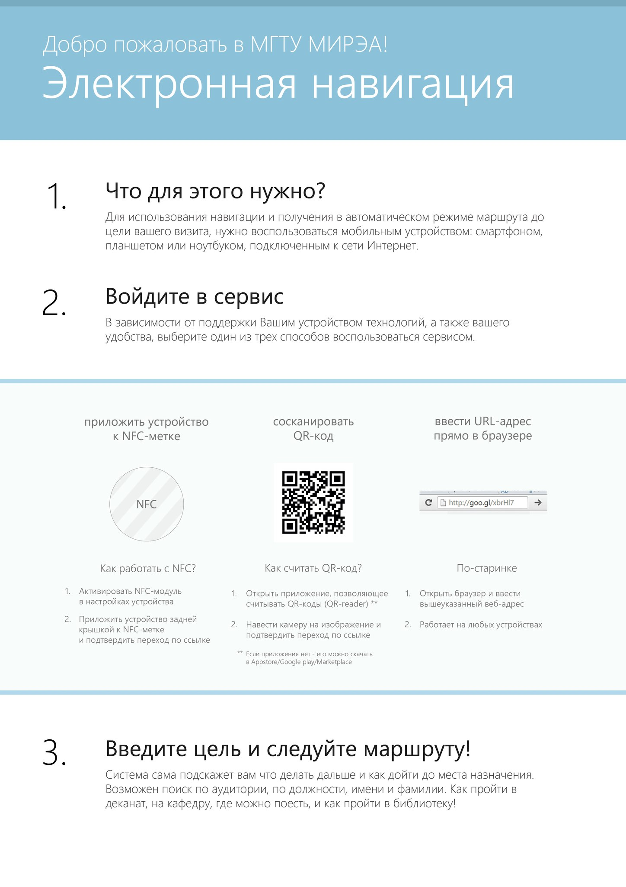
Решение
Создание настенной навигации с интерактивным веб-приложением

Slide 4
Как это работает?
Входим в систему
Вводим номер аудитории или фамилию сотрудника
Система выдает маршрут и полную информацию

Slide 5
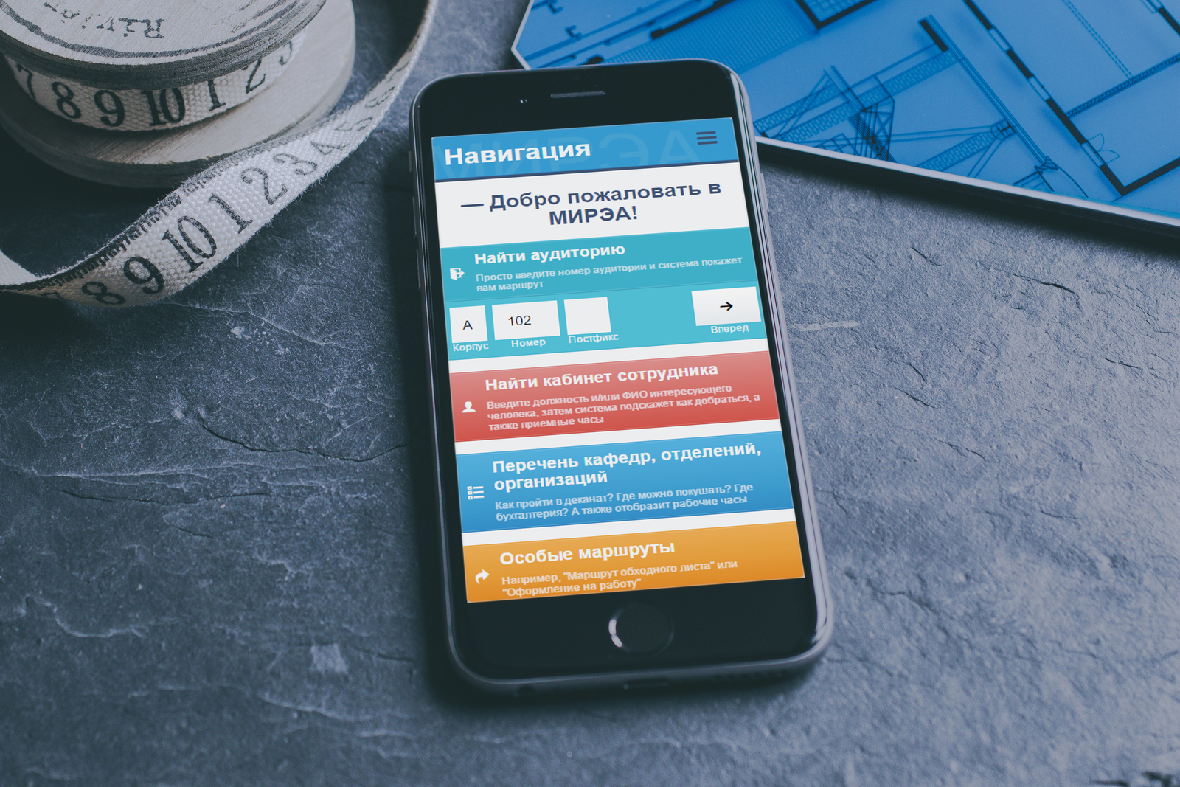
Вводим номер интересующей нас аудитории

Slide 6
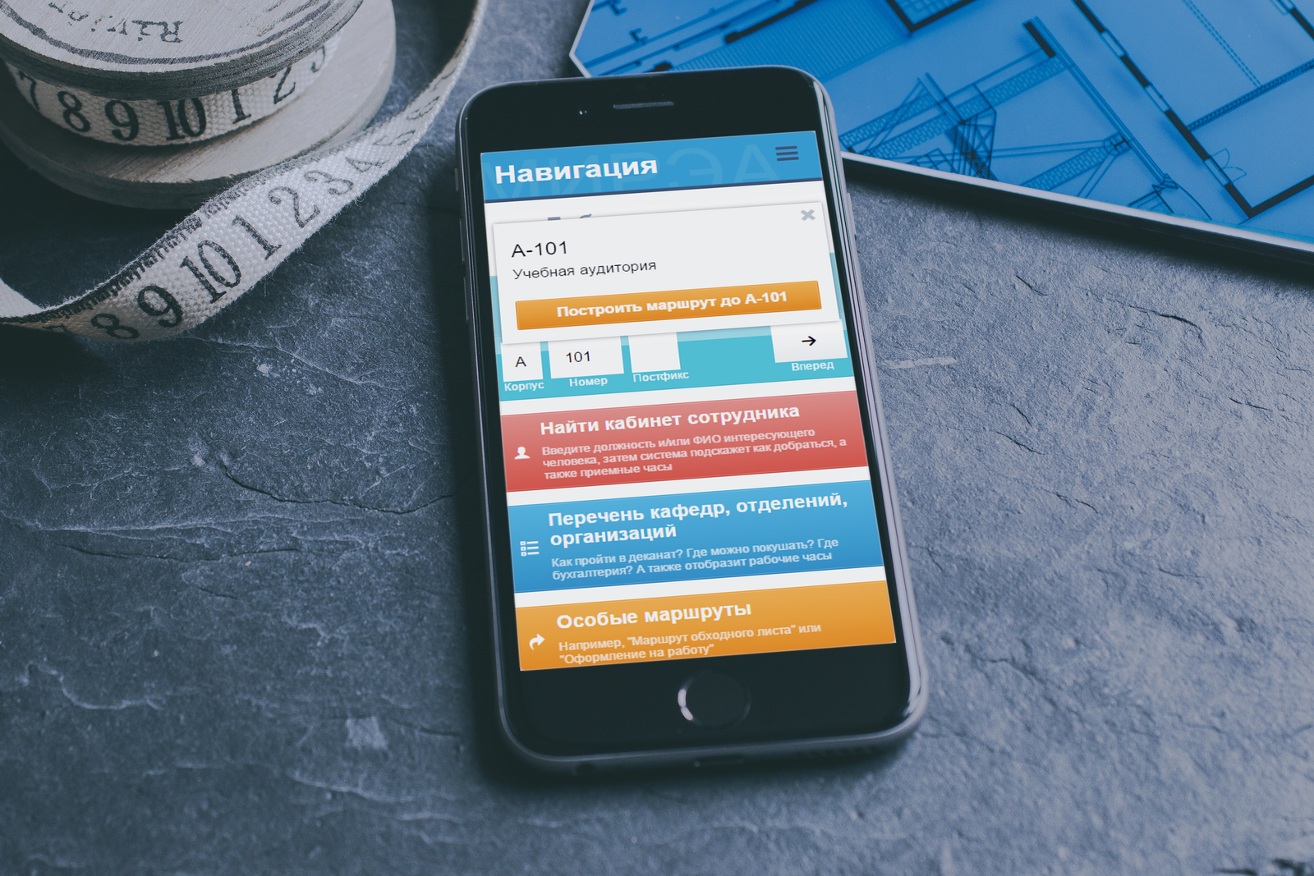
Это – учебная аудитория.

Slide 7
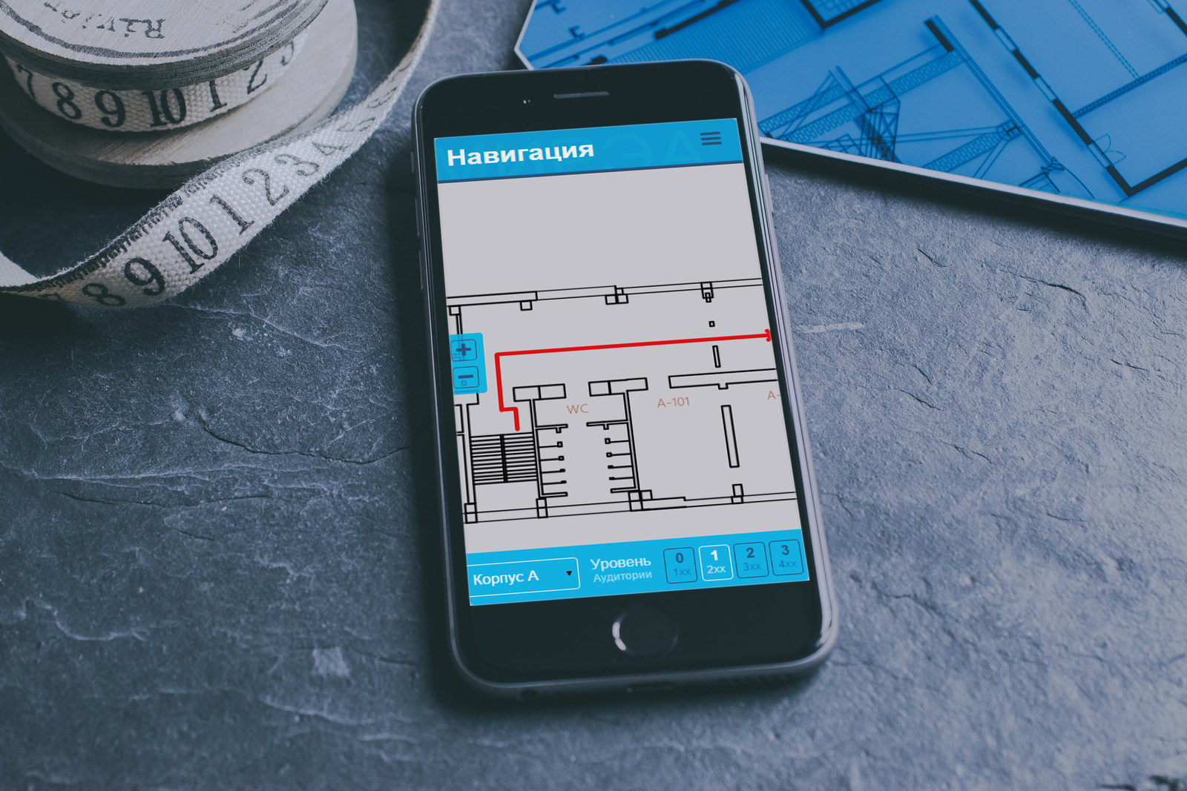
Построили маршрут.

Slide 8
Интерактивная навигация
1

Slide 9
Интерактивная система навигации
Высокая доступность системы:
Доступна при подключении к сети интернет;
Легко открыть и начать пользоваться;
Никаких утомительных загрузок приложений.
Навигационная составляющая:
Ориентирует пользователя в пространстве, показывает дополнительную информацию об аудиториях и кабинетах;
Дает возможность узнать текущее местоположение (используя NFC-метки);
Позволяет строить маршрут (как в Яндекс.Картах);

Slide 10
Интерактивная навигация
Доступна при подключении к сети интернет;
Легко открыть и начать пользоваться;
Никаких утомительных загрузок приложений.

Slide 11
Интерфейс интерактивной навигации

Slide 12
Интерактивная система является базисом для разработки новых систем и функций, например:
Противопожарная функция:
Покажет ближайшие пожарные краны;
Отобразит маршрут эвакуации;
Расскажет, что делать во время пожара.
Организация учебного процесса:
Анализ занятости аудиторий;
Отображение учебного расписания;
Позволит преподавателям указывать аудитории для занятий.

Slide 13
Интерактивная система повысит привлекательность и успешность вуза в глазах абитуриентов и систем оценки вузов.
МГТУ МИРЭА – вуз инновационных технологий!

Slide 14
Настенная навигация
2

Slide 15
Настенная навигация
Позволяет ориентировать людей на ходу;
Совпадает с утвержденной цветовой гаммой институтов (факультетов);
Покрывает всю целевую аудиторию (не каждый будет использовать телефон, особенно, если это человек преклонного возраста или с плохим зрением);
Эффективно решает задачу навигации.

Slide 16
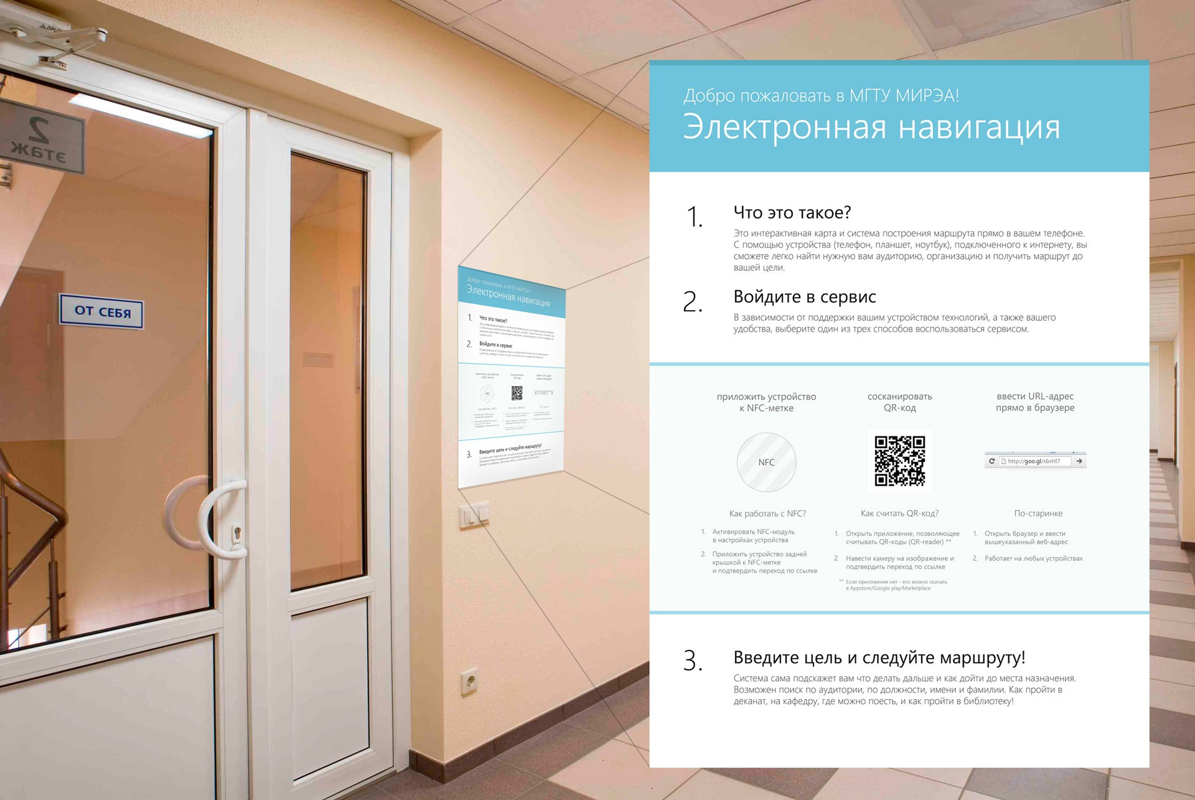

Slide 17
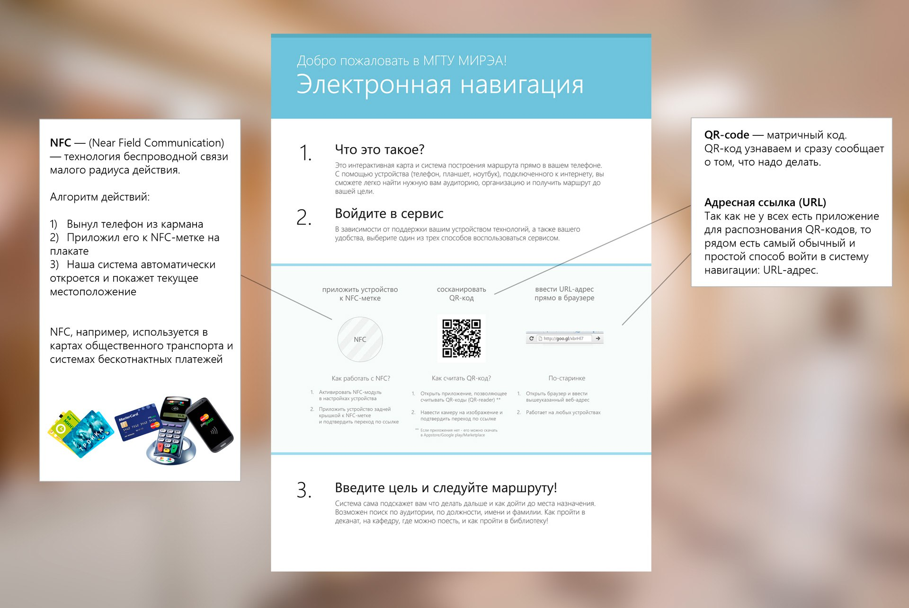
Пример настенного плаката

Slide 18
Проблемы реализации
3

Slide 19
Проблемы реализации План здания
Имеется несоответствие между реальностью и планами БТИ;
Необходима проверка и доработка имеющихся планов;
Создание интерактивного плана требует сверок и работы «в поле».
Необходима ручная перерисовка имеющихся планов в структурированный формат данных, подходящий для реализации механизма поиска пути;
Это требует большого количества времени из-за сложной структуры корпусов и количества аудиторий.

Slide 20
Проблемы реализации Большой объем данных
Большое количество помещений, преподавателей и сотрудников влечет за собой огромный вал рутинной работы по добавлению этой информации в Базу Данных;
Текущая информация может периодически изменяться, и требует постоянного мониторинга

Slide 21
Проблемы реализации (Большой объем данных)
Большое количество помещений, преподавателей и сотрудников влечет за собой огромный вал рутинной работы по добавлению информации в Базу Данных.
Информация может изменяться в ходе жизни университета, и требует постоянного мониторинга.
Решение. Привлечение активных студентов для ускорения реализации.

Slide 22
Проблемы реализации Плакаты
Для создания качественной настенной навигации необходимо большое количество размещенных плакатов и указателей: у входа в корпуса, на столбах, у лестничных пролетов, и т.д.
Уникальность каждого плаката (необходимо продумать индивидуальный дизайн и указатели).
Закупка NFC-меток (связь с интерактивной навигацией)
Выбор материала основы плакатов (бумага/пластик)

Slide 23
Проблемы реализации (Плакаты)
Для создания качественной настенной навигации необходимо большое количество размещенных плакатов и указателей: у входа в корпуса, на столбах, у входа в лестничные пролеты, и т.д.
Уникальность каждого плаката (необходимо продумать индивидуальный дизайн и указатели).
Закупка NFC-меток (связь с интерактивной навигацией).
Выбор материала основы.

Slide 24
This is a slide title
Here you have a list of items
And some text
But remember not to overload your slides with content
You audience will listen to you or read the content, but won’t do both.

Slide 25
In two or three columns
Yellow
Is the color of gold, butter and ripe lemons. In the spectrum of visible light, yellow is found between green and orange.
Blue
Is the colour of the clear sky and the deep sea. It is located between violet and green on the optical spectrum.
Red
Is the color of blood, and because of this it has historically been associated with sacrifice, danger and courage.

Slide 26
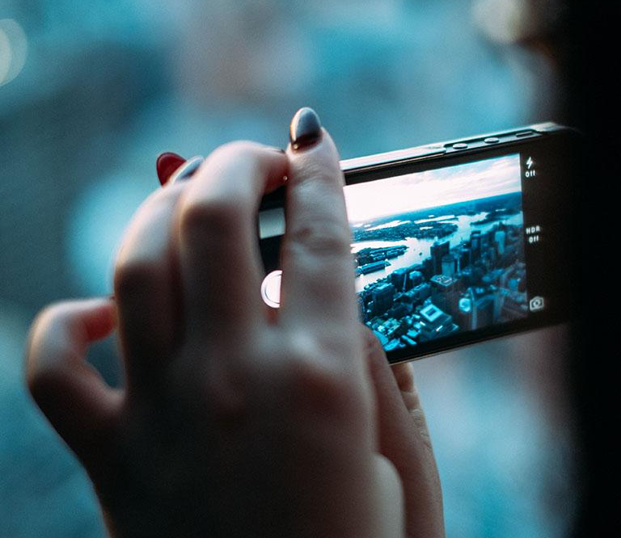
A picture is worth a thousand words
A complex idea can be conveyed with just a single still image, namely making it possible to absorb large amounts of data quickly.

Slide 27
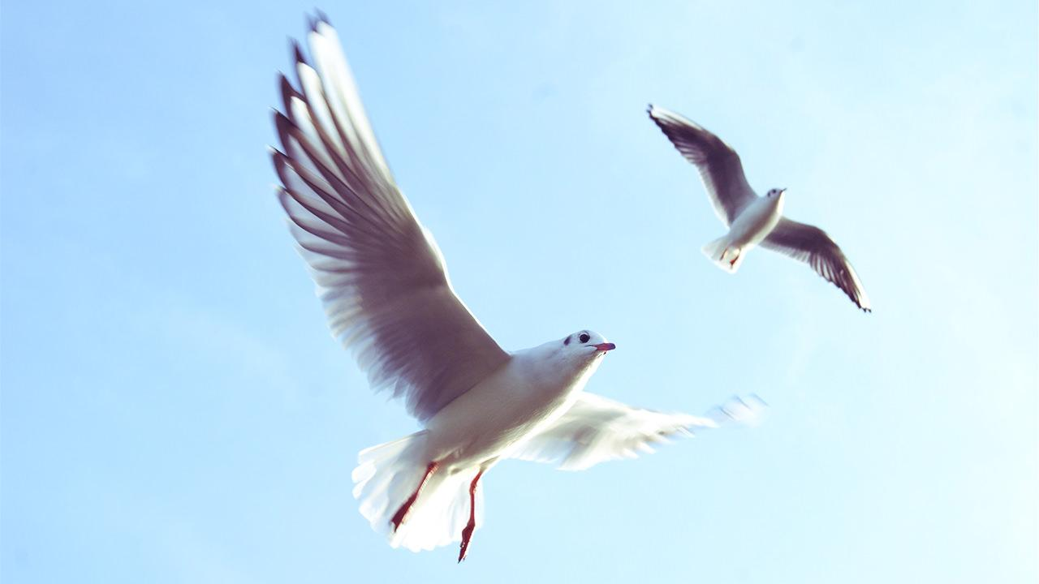
Want big impact?
Use big image.

Slide 28
Интерактивная навигация
Настенная навигация
Наибольшая эффективность

Slide 29
And tables to compare data
 | A | B | C
Yellow | 10 | 20 | 7
Blue | 30 | 15 | 10
Orange | 5 | 24 | 16

Slide 30
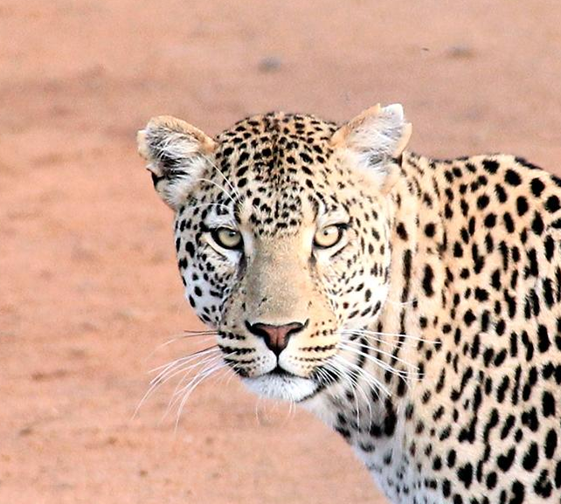
Hello!
I am Jayden Smith
I am here because I love to give presentations.
You can find me at @username

Slide 31
Quotations are commonly printed as a means of inspiration and to invoke philosophical thoughts from the reader.

Slide 32
Maps
Гл. кампус

Slide 33
89,526,124
Whoa! That’s a big number, aren’t you proud?

Slide 34
89,526,124$
185,244 users
100%
That’s a lot of money
And a lot of users
Total success!

Slide 35
Let’s review some concepts
Yellow
Is the color of gold, butter and ripe lemons. In the spectrum of visible light, yellow is found between green and orange.
Blue
Is the colour of the clear sky and the deep sea. It is located between violet and green on the optical spectrum.
Red
Is the color of blood, and because of this it has historically been associated with sacrifice, danger and courage.
Yellow
Is the color of gold, butter and ripe lemons. In the spectrum of visible light, yellow is found between green and orange.
Blue
Is the colour of the clear sky and the deep sea. It is located between violet and green on the optical spectrum.
Red
Is the color of blood, and because of this it has historically been associated with sacrifice, danger and courage.

Slide 36
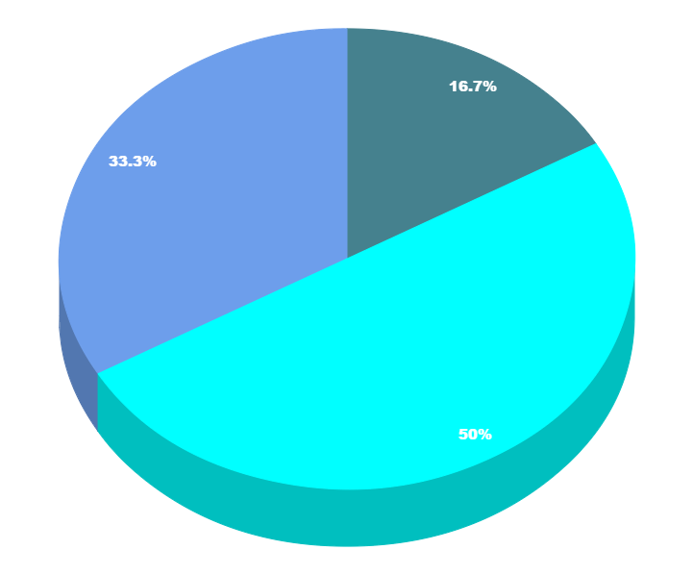
You can copy&paste graphs from Google Sheets

Slide 37
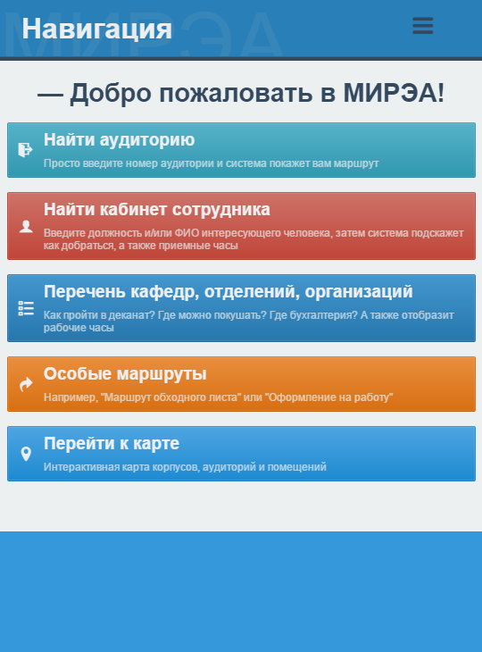
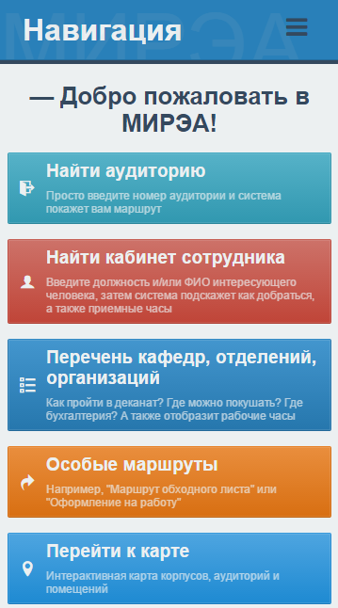
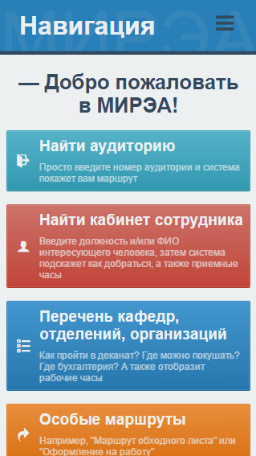
Мультиплатформенность
Интерактивная навигация будет работать на любом мобильном устройстве, будь то планшет или смартфон, под управлением Android, iOs или Windows

Slide 38
Place your screenshot here
Desktop project
Show and explain your web, app or software projects using these gadget templates.

Slide 39
Thanks!
Any questions?
You can find me at:
@username
user@mail.me

Slide 40
Credits
Special thanks to all the people who made and released these awesome resources for free:
Presentation template by SlidesCarnival
Photographs by Unsplash

Slide 41

Presentation design
This presentation uses the following typographies and colors:
Titles: Nixie One
Body copy: Muli
You can download the fonts on this page:
http://www.google.com/fonts#UsePlace:use/Collection:Nixie+One|Muli:300,400,300italic,400italic
Click on the “arrow button” that appears on the top right
Aquamarina #00e1c6 / Turquoise #19bbd5 / Skyblue #2c9dde /
Light gray #c6daec / Dark blue #0e293c
You don’t need to keep this slide in your presentation. It’s only here to serve you as a design guide if you need to create new slides or download the fonts to edit the presentation in PowerPoint®

Slide 42
SlidesCarnival icons are editable shapes.
This means that you can:
Resize them without losing quality.
Change fill color and opacity.
Change line color, width and style.
Isn’t that nice? :)
Examples:

